Slide 1

به نام خدا
نام ونام خانوادگی : علی ملایی
نام دبیر: جناب آقای کاشفی
اموضوع: دولت و اقتصاد

Slide 2
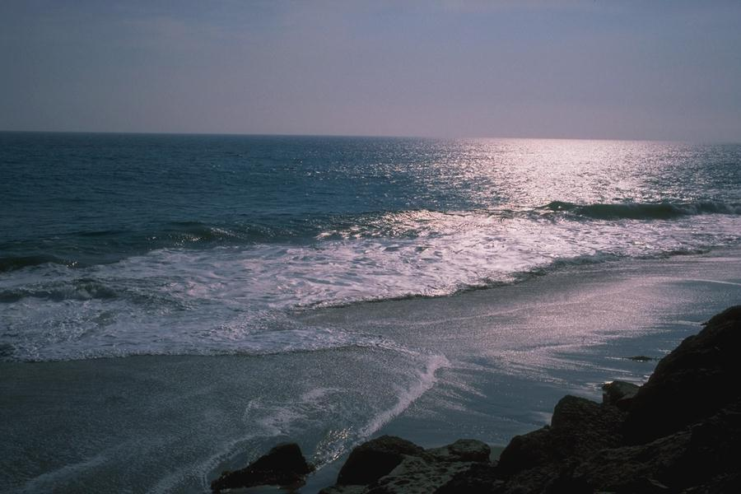
از دیدگاه اقتصاددانان راه گسترش توسعه اقتصادی و افزایش آن در یک جامعه چیست؟چرا؟
رفع فقر و حمایت از اقشار کم درآمد-زیرا فقر گسترده می تواند مانعی برسر راه توسعه ی همه جانبه جوامع باشد.

Slide 3

نقش دولت ها را در زمان گذشته با زمان حال در زمینه ی اقتصادی باهم مقایسه کنید؟
بیشتر حافظان نظم و امنیت ومدافع ملت ها در مقابل دشمنان داخلی و خارجی بودندوبه جمع آوری مالیات اقدام می کردند.ولی امروزه علاوه بر حفظ نظم وامنیت وظایفی نظیر هدایت جامعه در مسیر رشد وتوسعه ی اقتصادی وایجاد اشتغال ومقابله با تورم و حفظ ثبات اقتصادی ونظایر آن را بر عهده گرفته اند.

Slide 4
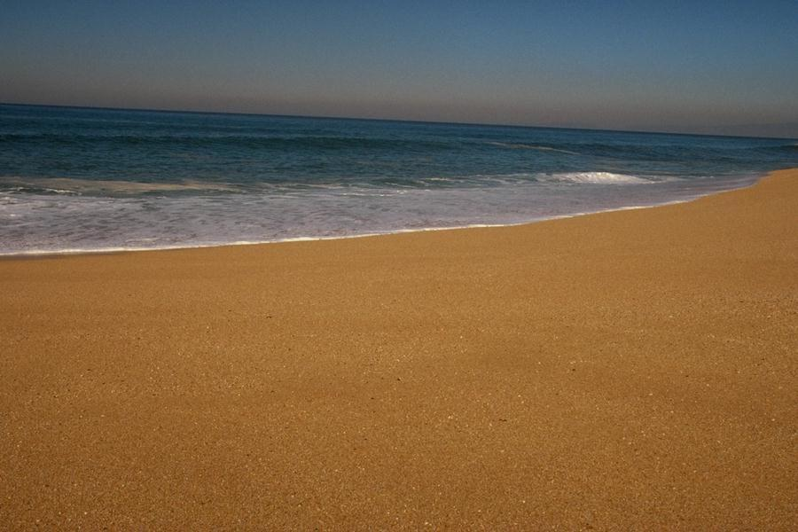
نقش دولت یا وظیفه های دولت چیست؟
1.اشتغال کامل
2.ثبات قیمت ها
3.رشد و توسعه ی اقتصادی
4.بهبود وضع توزیع درآمد

Slide 5
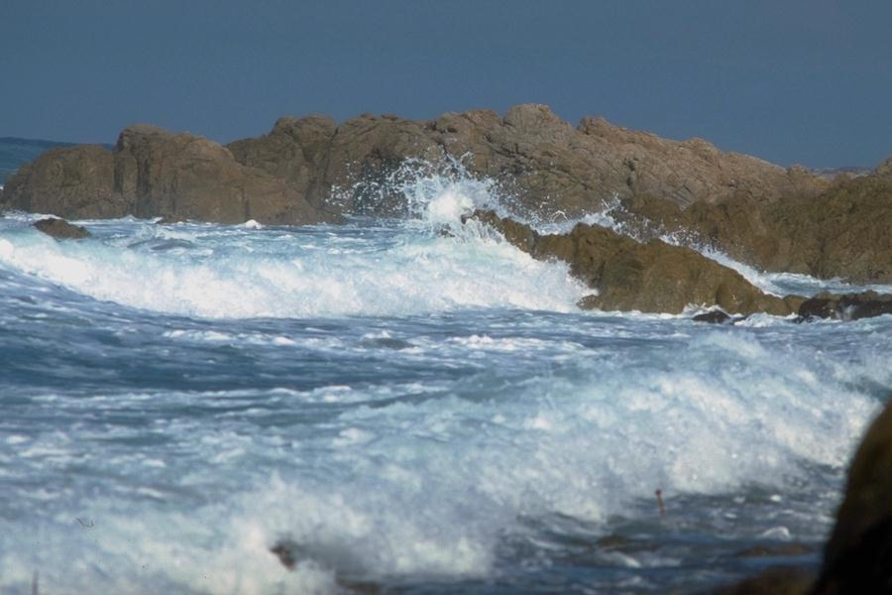
چرا دولت ها برای مقابله با بیکاری تلاش می کنند؟
به دلیل آثار سو اقتصادی و فرهنگی که بیکاری به همراه دارد.

Slide 6
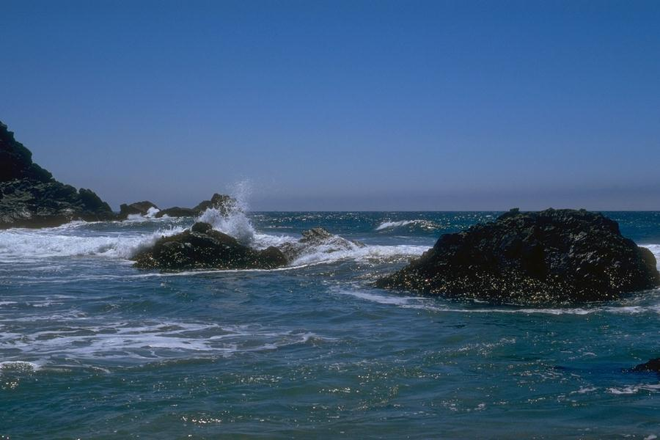
پیامد های افزایش تورم را در یک کشور بیان کنید؟
1.قیمت کالاها و خدمات افزایش می یابد.
2.افراد کم درآمد برای تامین کالاهای مورد نیاز خود با مشکل روبرو می شوند.
3.سطح رفاه عمومی کاهش می یابد.

